Slide 1
SÉANCE 4 Constitution de corpus bibliométriques
Usage des interfaces de oPENALEX ET LENS.ORG

Slide 2
Introduction
Définition Base de données : ensemble structuré de données accessibles au moyen d'un logiciel
Base de données bibliographiques : ensemble structuré de données sous formes de références, accessibles au moyen d'un logiciel
La consultation d'une seule base de donnée bibliographique n'est en aucun cas suffisant pour faire une bibliographie exhaustive.

Slide 3
La recherche d'informations dans une base de données
Etapes d'une recherche dans une base de données
Base de données

Slide 4
La recherche d'informations dans une base de données
Etapes d'une recherche dans une base de données
Documents
pertinents
(positifs)
Documents
non pertinents
(négatifs)
Document dont le contenu peut correspondre au
questionnement de l’utilisateur
Document dont le contenu ne correspond pas au
questionnement de l’utilisateur

Slide 5
La recherche d'informations dans une base de données
Etapes d'une recherche dans une base de données
Equation de recherche :
formulation de la question de
l’utilisateur

Slide 6
La recherche d'informations dans une base de données
Etapes d'une recherche dans une base de données
Documents non trouvés
Pertinents
(silence)
Non pertinents
Documents trouvés
pertinents
Non pertinents (bruit)

Slide 7
La recherche d'informations dans une base de données
Recherche non pertinente : silence et bruit trop importants
Documents non trouvés
Non pertinents
Pertinents
(silence)
Documents trouvés
Perti
nents
Non pertinents (bruit)

Slide 8
La recherche d'informations dans une base de données
Recherche pertinente : silence et bruit faibles
Documents non trouvés
Pertinents
(silence)
Non pertinents
Documents trouvés
bruit
pertinents

Slide 9
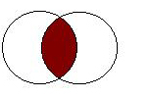
Opérateurs booléens et principaux opérateurs d'interrogation des bases de données bibliographiques
AND: A and B
Dans le cas d'ensembles: Dans le cas de termes (Terme1 AND Terme2): signifie que l'on souhaite consulter les réponses où apparaissent simultanément les 2 termes recherchés.
A B

Slide 10
Opérateurs booléens et principaux opérateurs d'interrogation des bases de données bibliographiques
OR: A OR B
Dans le cas d'ensembles: Dans le cas de termes (Terme1 OR Terme2): signifie que l'on souhaite consulter les réponses où apparaissent au moins l'un des termes recherché.
A B

Slide 11
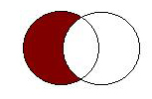
Opérateurs booléens et principaux opérateurs d'interrogation des bases de données bibliographiques
NOT: A NOT B
Dans le cas d'ensembles: Dans le cas de termes (Terme1 NOT Terme2): signifie que l'on souhaite avoir toutes les réponses où figure le terme "Terme1" sans qu'apparaissent les réponses où figure le terme "Terme2".
A B

Slide 12
Préparez votre recherche
1
Cerner et formuler son sujet par un énoncé court et concis, idéalement sous forme d’une question ouverte
2
Établir son plan de concepts en identifiant les principaux concepts
3
Dresser la liste des mots-clés associés à ces termes : synonymes, termes équivalents, termes génériques et spécifiques, traduction, etc.
4
Construire sa stratégie de recherche en organisant les mots-clés en ensemble et choisir l’opérateur approprié (ET, OU, SAUF)
Notes:
4 étapes essentielles avant de se lancer dans les moteurs de recherche

Slide 13
Préparer sa recherche
1
Formuler le sujet en un énoncé court et concis, idéalement sur forme d’une question ouverte:
« Comment l’estime de soi favorise-t-elle la réussite scolaire chez les élèves du primaire? »

Slide 14
Identifier les principaux concepts
2
Dresser la liste des mots-clés associés à ces termes : synonymes, termes équivalents, termes génériques et spécifiques,
Organiser les mots-clés en ensemble et choisir l’opérateur booléen (ET, OU, SAUF)
A | B | C
Estime de soi ou Concept de soi | Réussite scolaire ou Rendement scolaire | Élèves du primaire ou Élèves des écoles primaires

Slide 15
Traduire et organiser les mots-clés en ensemble
3
Et (and) : Pour préciser la recherche et diminuer le nombre de références
Ou (or) : Pour élargir la recherche et augmenter le nombre de références
Sauf (not) : Pour exclure des concepts ou des mots-clés
A | B | C
Self Concept ou Self Esteem ou Self Efficacy | Academic Achievement ou Low Achievement ou High Achievement | Elementary School Students ou Middle School Students

Slide 16
Construire sa stratégie de recherche
4
Construire votre stratégie de recherche selon chaque bases de données une fois que votre plan de concepts est complété (vocabulaire libre et contrôlé)
Utilisez les opérateurs booléens et les symboles
Toujours inscrire les opérateurs booléens en lettres majuscules
ET / AND
OU / OR
SAUF / NOT
Éducation à distance
Succès scolaire
Réussite scolaire
Succès scolaire
Succès scolaire
Échec scolaire
Limite la recherche à l’intersection des concepts
Additionne les concepts
Exclus un concept indésirable
(précise la recherche, mais
ATTENTION)

Slide 17
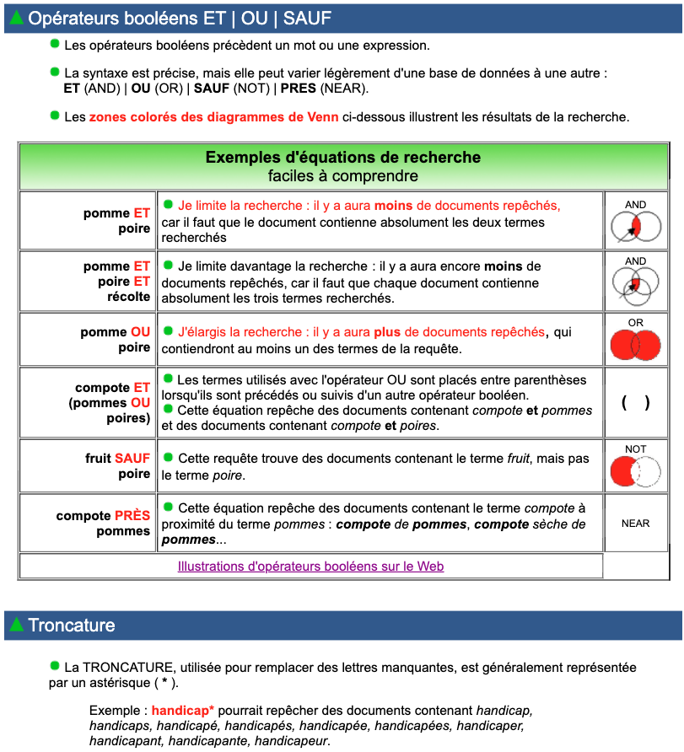
https://www.ebsi.umontreal.ca/jetrouve/biblio/booleens.htm

Slide 18
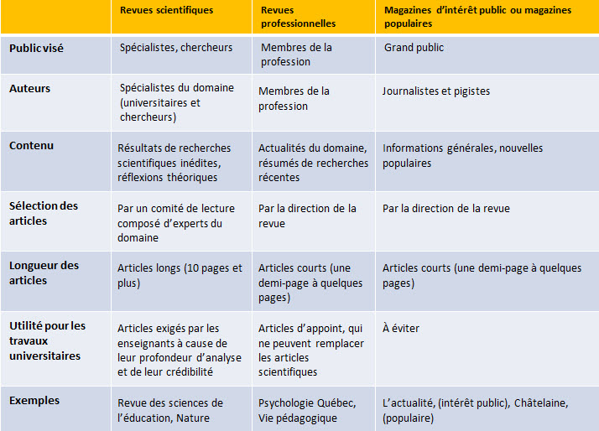
Comment reconnaître les différents types d’articles

Slide 19
Exemples avec OpenAlex et Lens.ORG
Requête
Signification et résultat attendu
title:(('femme' OR 'women') AND 'science')
Signification : Recherche les articles dont le titre contient les mots "femme" ou "women" et "science".
Résultat attendu : Articles sur les femmes dans le domaine scientifique.

Slide 20
Exemples avec OpenAlex et Lens.ORG
Requête
Signification et résultat attendu
abstract:(('vaccine' OR 'vaccination') AND 'COVID-19')
Signification : Recherche les articles dont le résumé contient les mots "vaccine" ou "vaccination" et "COVID-19".
Résultat attendu : Articles sur les vaccins contre le COVID-19.

Slide 21
Exemples avec OpenAlex et Lens.ORG
Requête
Signification et résultat attendu
title:(('renewable energy’
OR
'sustainable energy’)
AND
('policy' OR 'regulation'))
Signification : Recherche les articles sur les politiques ou réglementations liées aux énergies renouvelables ou durables.
Résultat attendu : Articles sur les politiques énergétiques ou réglementations concernant les énergies renouvelables.

Slide 22
Exemples avec OpenAlex et Lens.ORG
Requête
Signification et résultat attendu
(abstract:("neural network*"
OR
"deep learning")
AND
field_of_study:("computer science"
OR
"artificial intelligence")
AND
(author:("John Doe" OR "Jane Smith"))
AND
year:[2019 TO 2022])
Recherche les articles dont le résumé contient "neural network" ou "deep learning", qui sont dans le domaine d'étude "computer science" ou "artificial intelligence", et qui ont été écrits par les auteurs "John Doe" ou "Jane Smith" ou qui ont été publiés entre 2019 et 2022.

Slide 23
Exemples avec OpenAlex et Lens.ORG
Requête
Signification et résultat attendu
(title:("climate change" OR "global warming")
AND
(abstract:("impact" OR "adaptation") OR field_of_study:("environmental science" OR "climate studies"))
AND
year:[2010 TO 2022])
Recherche les articles dont le titre contient "climate change" ou "global warming", et dont le résumé contient "impact" ou "adaptation", ou qui sont dans le domaine d'étude "environmental science" ou "climate studies", et qui ont été publiés entre 2010 et 2022.

Slide 24
Exemples avec OpenAlex et Lens.ORG
Requête
Signification et résultat attendu
(title:"théorie des champs" OR abstract:"théorie des champs") AND author:"Bourdieu"
Recherche les articles dont le titre ou le résumé contient le terme "théorie des champs".
Se limite aux articles dont l'auteur est "Bourdieu".

Slide 25
Exemples avec OpenAlex et Lens.ORG
Requête
Signification et résultat attendu
((title:"théorie des champs" OR abstract:"théorie des champs") OR (title:"field theory" OR abstract:"field theory")) AND author:"Bourdieu"
Recherche les articles dont le titre ou le résumé contient le terme "théorie des champs" en français ou "field theory" en anglais.
Se limite aux articles dont l'auteur est "Bourdieu".

